Slide 1
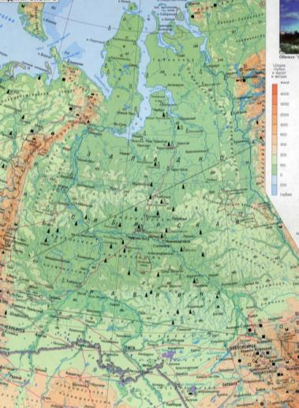
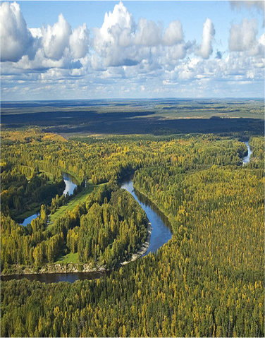
Физико – географическое положение
1
Границы и протяженность
2
Положение в пределах России
3
Положение относительно морей
4
Соседское положение
5
Положение относительно климатических поясов
6
Главные особенности
Задания
Практикум
Вопросы
Тест
районы
выход

Slide 2
1
Физико – географическое положение
Границы равнины – это отчетливо выраженные естественные рубежи:
На севере -
берег Карского моря
На юге -
Казахский мелкосопочник, горы Алтай
На западе -
восточные предгорья Уральских гор
На востоке -
долина реки Енисей
далее
выход

Slide 3
1
Физико – географическое положение
По площади Западно - Сибирская равнина занимает 3 место в мире после Амазонской и Восточно-Европейской равнины.
Её площадь 2,6 млн кв. км
2500 км
1900 км.
назад
выход

Slide 4
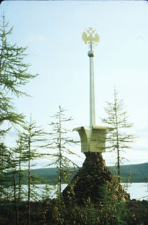
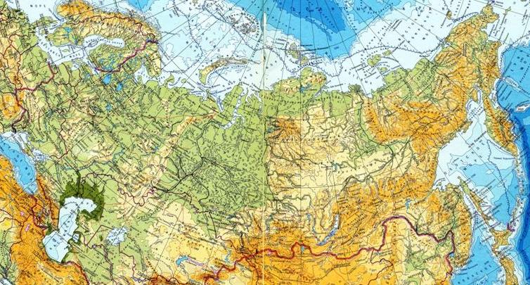
2
Физико – географическое положение
Западная Сибирь расположена в центре России на западе Азиатской её части.
назад
выход

Slide 5
3
Физико – географическое положение
Западная Сибирь с Севера омывается Карским морем.
назад
выход

Slide 6
4
Физико – географическое положение
Западная Сибирь на западе граничит с Уралом, а на Востоке с Восточной Сибирью.
назад
выход

Slide 7
5
Физико – географическое положение
Север территории расположен в арктическом и субарктическом поясе.
Большая часть территории Западной Сибири, как и России, расположена в умеренном поясе.
назад
выход

Slide 8
6
Физико – географическое положение
Назовите главные особенности в географическом положение Западной Сибири?
Удаленность от Атлантического и Тихого океана и открытость к Северному Ледовитому океану.
назад
выход

Slide 9
Интернет ресурсы:
http://upload.wikimedia.org/wikipedia/commons/thumb/2/2d/Vasyugan.jpg/800px-Vasyugan.jpg фото
http://s56.radikal.ru/i151/0907/1a/1fe4402d1f4a.jpg географический центр

